Slide 1
第四章 相对论基础
§4-1 狭义相对论基本原理 洛伦兹变换
§4-2 相对论速度变换
§4-3 狭义相对论的时空观
§4-4 狭义相对论动力学基础
§4-5* 广义相对论简介

Slide 2
狭义相对论（special relativity）的基本原理：
1. 相对性原理（relativity principle）：
一切物理规律在任何惯性系中形式相同。
2. 光速不变原理（principle of constancy of light velocity）：
在所有惯性系中， 真空中的光速相同为c，与光源和观测者的运动无关。
说明
狭义相对性原理是伽利略相对性原理的推广。
光速不变与伽利略变换相矛盾，与实验结果相符，指出了伽利略变换的局限性，必须用新的变换来代替——洛伦兹变换。
两个基本假设最终否定了牛顿的绝对时空观，而必须代之以新的时空观——相对时空观。

Slide 3
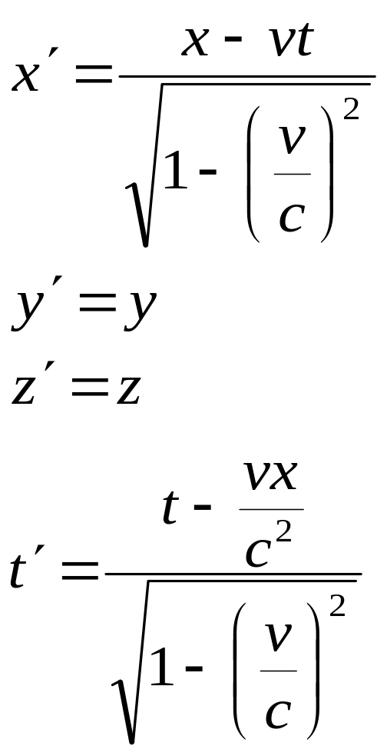
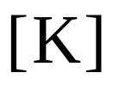

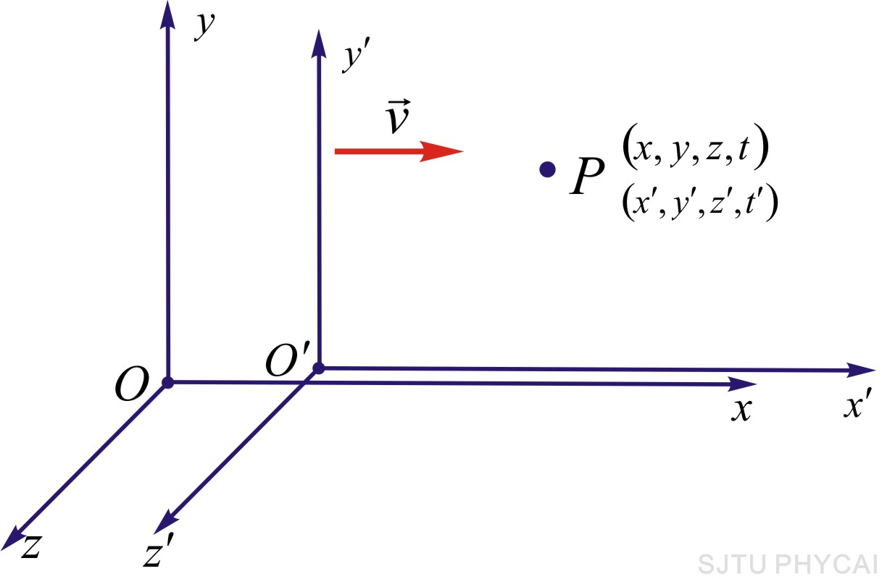
二、洛伦兹变换（Lorentz transformation）
惯性系[K] : P(x, y, z; t)↔惯性系[K´]: P(x´, y´, z´; t´)
正变换
（设t = t´时，O与O´重合）

Slide 4
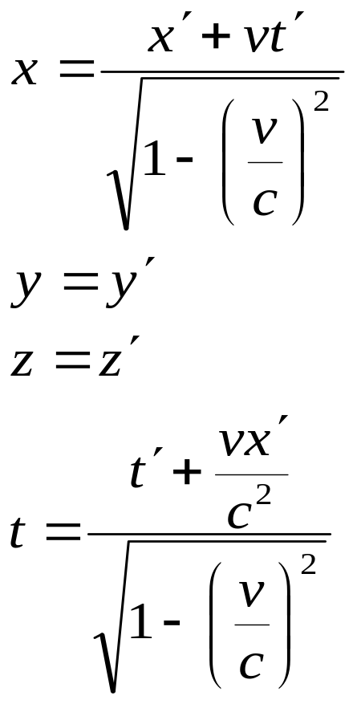
正变换
逆变换
讨论
1. 空间坐标与时间坐标相互关联。
2. 要求 v<c， 指出了极限速度——真空中的光速c。
3. v<<c时，即 v/c→0 时，变为伽利略变换。

Slide 5
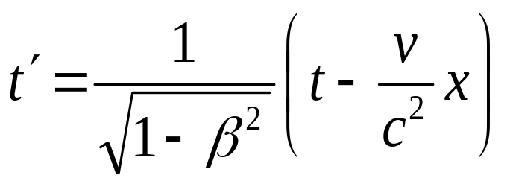
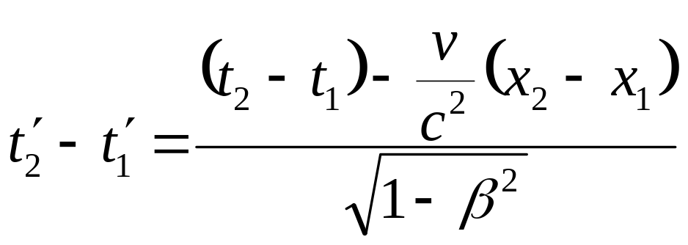
例4-1 甲乙两人所乘飞行器沿Ox轴做相对运动。甲测得两个事件的时空坐标为x₁=6×10⁴ m ， y₁=z₁=0，t₁=2×10⁻⁴ s ； x₂=12×10⁴ m， y₂=z₂=0， t₂=1×10⁻⁴ s，如果乙测得这两个事件同时发生于t' 时刻，问：（1）乙对于甲的运动速度是多少？（2）乙所测得的两个事件的空间间隔是多少？
解：
（1）设乙对甲的运动速度为v ，由洛伦兹变换
可知乙所测得的这两个事件的时间间隔为

Slide 6
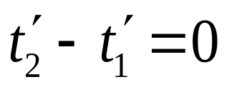
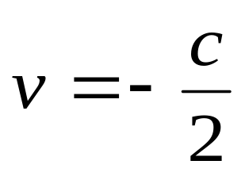
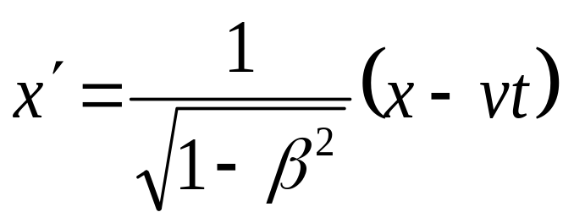
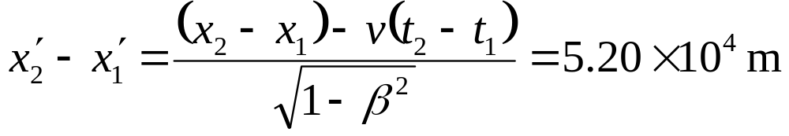
按题意，
乙对甲的速度为
（2）由洛伦兹变换
可知乙所测得的两个事件的空间间隔为

Slide 7
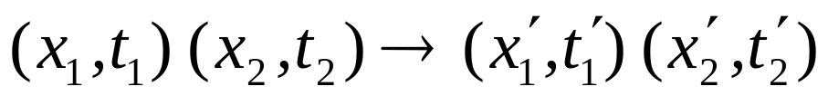
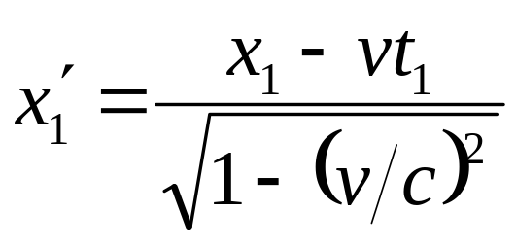
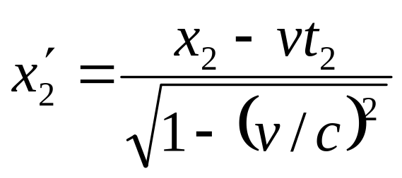
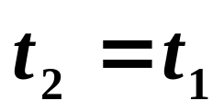
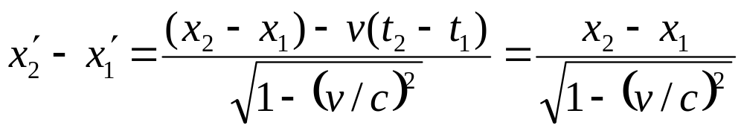
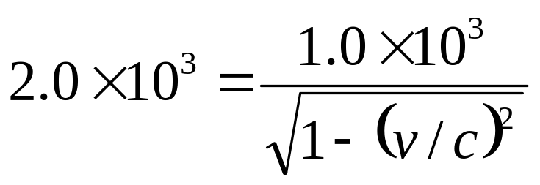
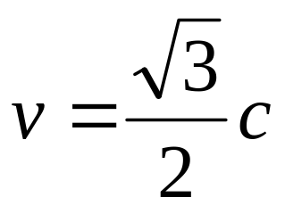
例4-2 在惯性系K中，有两事件同时发生在xx'轴上相距1.0×10³ m处，从K'系观察到这两事件相距2.0×10³ m。试问由K'系测得此两事件的时间间隔为多少？
解：
设两事件

Slide 8
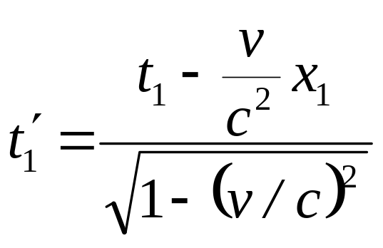
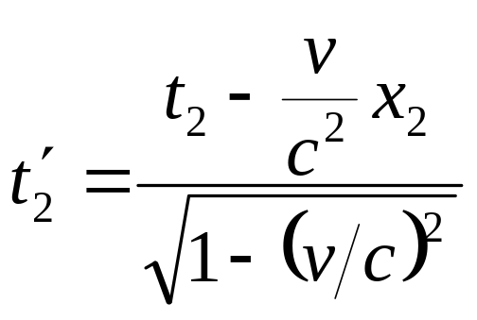
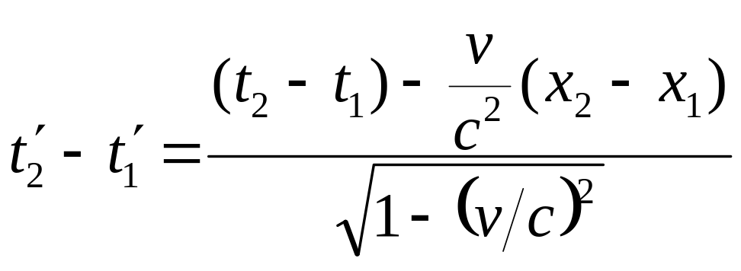
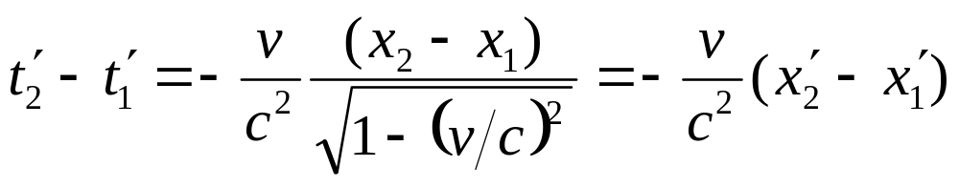
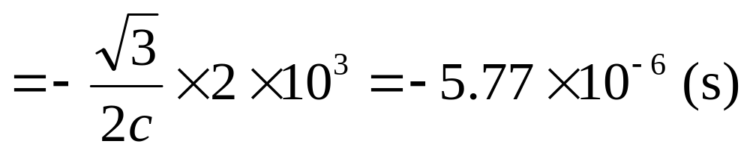

Slide 9
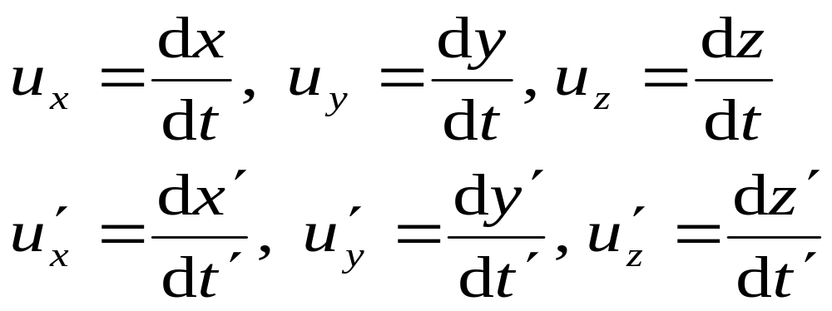
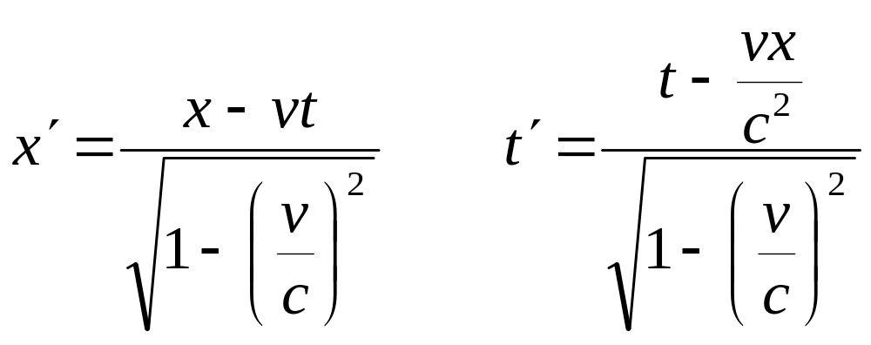
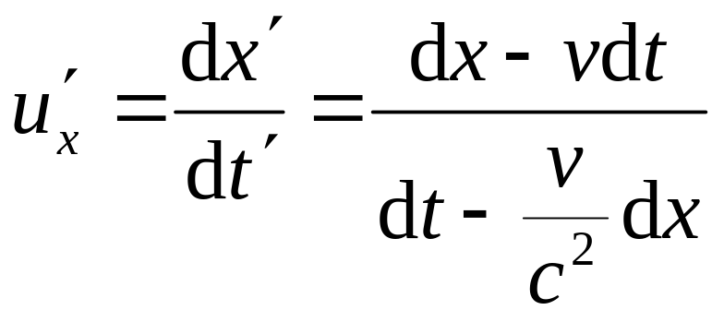
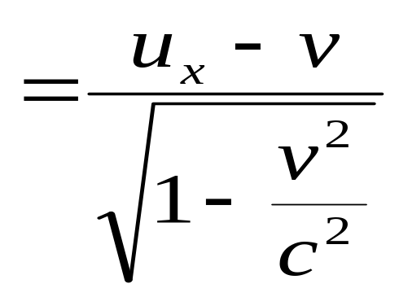
§4-2 相对论速度变换
速度的定义：
由洛伦兹变换：

Slide 10
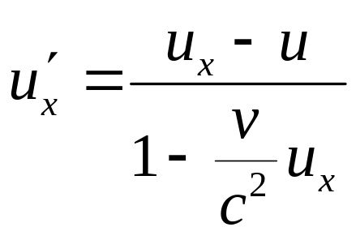
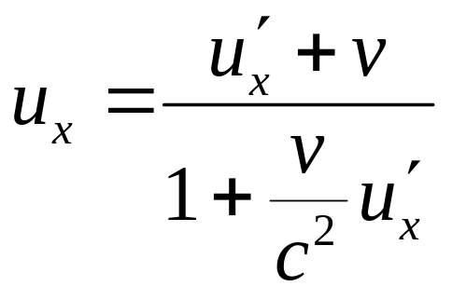

v<<c，即 v/c→0 时，上式变为伽利略速度变换式。
令 v_{x}= c , 可得 = c , 反之,令 = c , 可也得 v_{x}= c .
符合光速不变原理。

Slide 11
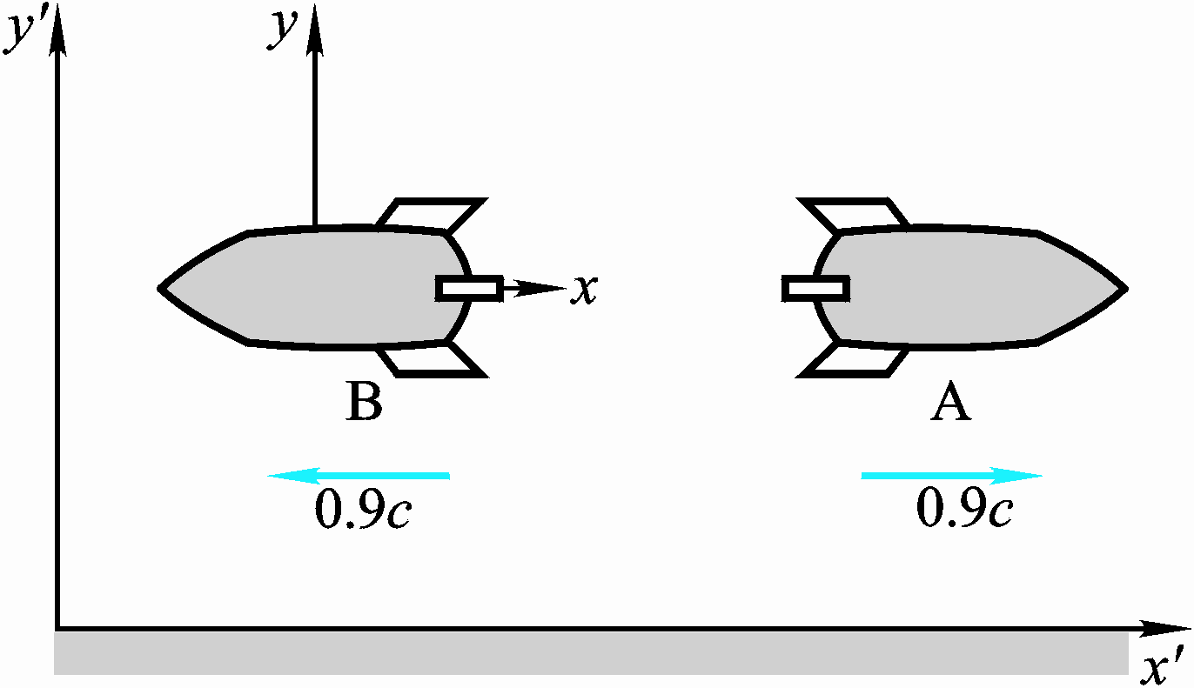
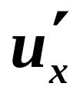
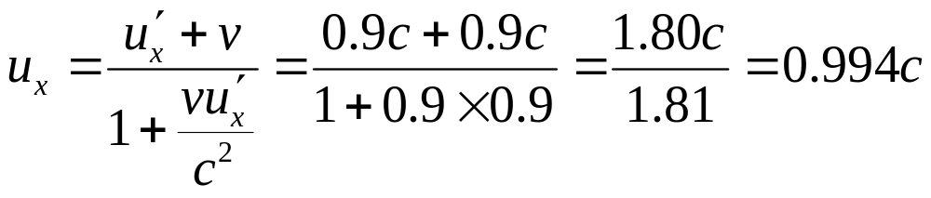
例4-2 在地面上测到有两个飞船A、B分别以 +0.9c和-0.9c的速度沿相反的方向飞行。求飞船A相对于飞船B的速度有多大。
解：
设K系被固定在飞船B上，地面为K´系，K´对K以v=0.9c的速度运动。则飞船a 相对于K´系的速度为 =0.9c 。
飞船A对K系的速度，亦即相对于飞船B的速度：

Slide 12
相对论两大效应
1.时间延缓
2.长度收缩

Slide 13
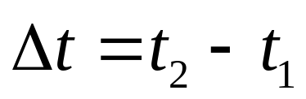
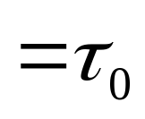
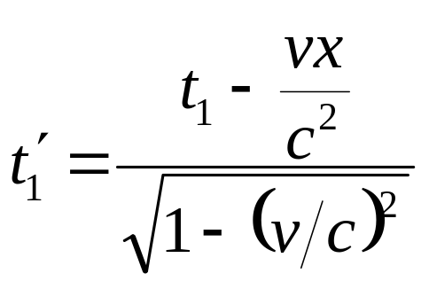

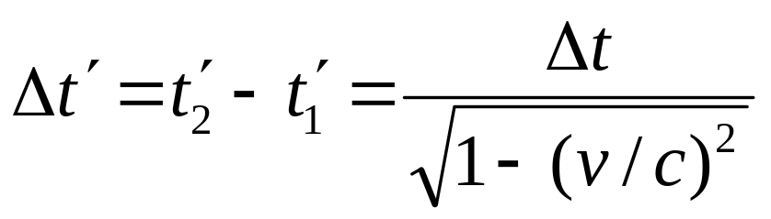
一、时间延缓（time dilation）
假定一物理过程在K系中一固定地点x 处发生, K系中测量该过程开始于t₁，终止于t₂，经历的时间间隔：
是与事件发生的地点相对静止的参考系中测得的时间间隔，称为固有时（proper time）， 常用 τ₀ 表示。
而在K´系测量, 该过程开始于(x₁´, t₁´), 终止于(x₂´, t₂´)
由洛伦兹变换：
所经历的时间间隔为

Slide 14
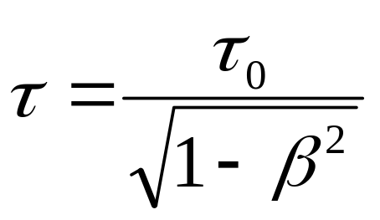
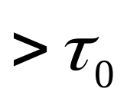
运动时：
在K´系的观测者看来，运动的钟变慢了，称为动钟变慢，又称时间延缓或时间膨胀。
说明
动钟变慢是相对论的时空效应，与钟的具体结构和其他外界因素无关。
现代物理实验为相对论的时间延缓提供了有力的证据。

Slide 15
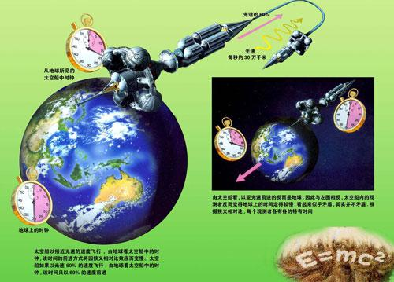
孪生子悖论

Slide 16


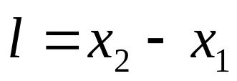
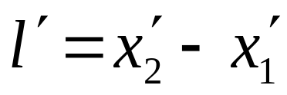
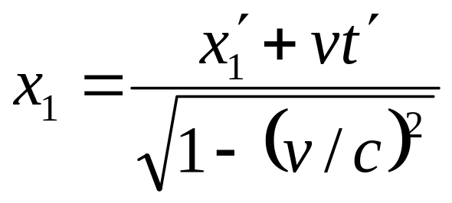
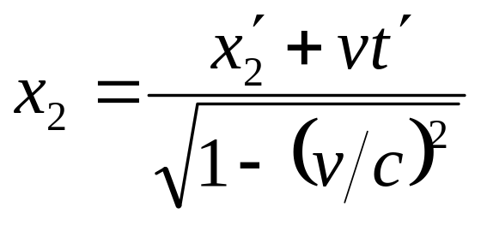
二、长度收缩（length contraction）
一根棒相对K系静止，K系中测得其长度为
称为固有长度(proper length)。
K´系测量棒的长度： 同时记录棒的两端坐标 x₁´， x₂´ 。 则棒长为
由洛伦兹变换：

Slide 17
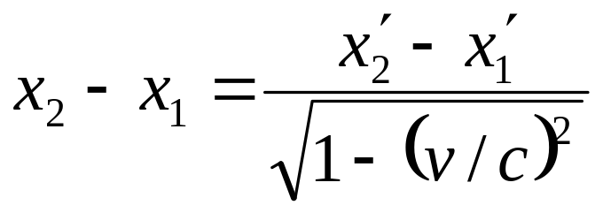
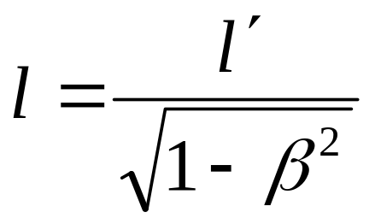
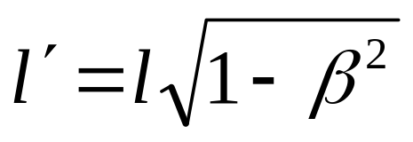
即
长度收缩公式
长度测量与被测物体相对于观察者的运动有关，物体在运动方向长度缩短了， 而在垂直于运动方向上，长度不会收缩。
说明
在宏观领域，长度缩短可以忽略！
如：第二宇宙速度 v =11.2×10³ m/s ， v/c ≈ 10⁻⁴
测量效应与视觉效应不同。
长度收缩与动钟延缓效应是相关的、一致的。

Slide 18
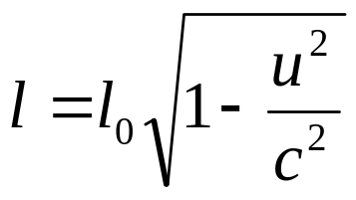
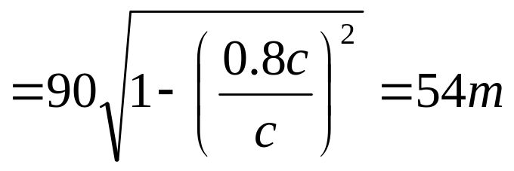
例 一艘宇宙飞船的船身固有长度为Ｌ₀＝90ｍ，相对于地面以 v＝ 0.8ｃ（ｃ为真空中光速）的恒定速度在一观测站的上空飞过。
（１）观测站测得飞船的船身通过观测站的时间间隔是多少？
（２）宇航员测得船身通过观测站的时间间隔是多少？
解：（１）观测站测得飞船船身的长度为
则 ｔ₁＝Ｌ／v＝2.25×10^{－7}ｓ
（２）宇航员测得飞船船身的长度为Ｌ₀ ，
则 ｔ₂＝Ｌ／v＝3.75×10^{－7}ｓ

Slide 19
课堂练习

Slide 20
1．以下说法中正确的是( )
A．经典物理中的速度合成公式在任何情况下都是适用的
B．经典物理规律也适用于高速运动的物体
C．力学规律在一个静止的参考系和一个匀速运动的参考系中是不等价的
D．力学规律在任何惯性系里都是等价的
D
2．关于狭义相对论的说法，不正确的是( )
A．狭义相对论认为在不同的惯性参考系中，一切物理规律都是相同的
B．狭义相对论认为在一切惯性系中，光在真空中的速度都等于c，与光源的运动无关
C．狭义相对论只涉及无加速运动的惯性系
D．狭义相对论任何情况下都适用
D

Slide 21
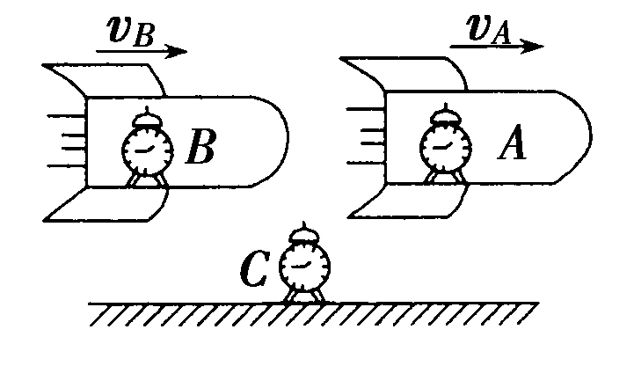
3．A、B两火箭沿同一方向高速飞过地面的某处，v_{A}>v_{B}，在A火箭上的人观察结果正确的是( )
A．火箭A上的时钟走得最快
B．地面上的时钟走得最快
C. 火箭B上的时钟走得最快
D．火箭B上的时钟走得最慢
A

Slide 22
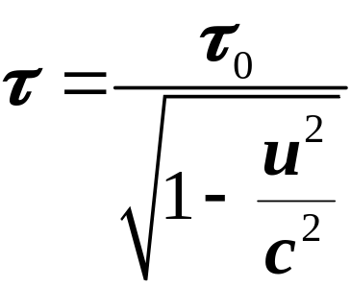
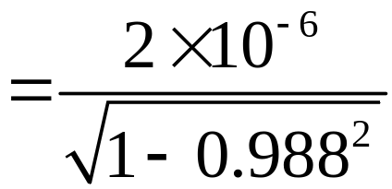

4．μ子是一种基本粒子，在相对于μ子静止的坐标系中测得其寿命为τ₀=2×10⁻⁶s，如果μ子相对于地球的速度为v=0.988c为真空中光速），则在地球坐标系中测出的μ子的寿命τ= 。

Slide 23



5．根据天体物理学的观测和推算，宇宙正在膨胀，太空中的天体都离开我们的星球而去，假定在地球上观察到一颗脉冲星（能发出周期性脉冲无线电波的星）的脉冲周期为0.50s，且这颗星正在以运行速度0.80c(c为真空中光速)离我们而去，那么这颗星的固有脉冲周期应是：
（A）0.60s (B) 0.30s (C) 0.50s (D) 0.83s
B
地球上观测到的脉冲周期为运动时

Slide 24


6.火箭相对地面以 v = 0.6c 的匀速度飞离地球，在火箭发射 Δt´= 10s 后（火箭上的钟），该火箭向地面发射一导弹，其相对地面的速度为v₁=0.3c.问：在地球上的人看来，火箭发射多长时间后，导弹到达地面？（计算中假设地面不动）

Slide 25




解：设静止的地球为S系，运动的火箭为S´系，则
在S系中导弹发射时间是在火箭发射Δt₁之后
即：
在Δt₁时间内，火箭相对地面飞行的距离为
所以火箭在离地球S远发射的导弹到达地球所需时间为
所以火箭发射到导弹到达地球所需时间为

Slide 26




7 宇宙飞船相对于地面以速度v作匀速直线飞行，某一时刻飞船头部的宇航员向飞船尾部发出一个光讯号，经过Δt(飞船上的钟)时间后，被尾部的接收器收到，则由此可知飞船的固有长度为______ (c表示真空中光速)
(A) c·Δt (B) v·Δt
(C)
A

Slide 27





8．一宇航员要到离地球为5光年的星球去旋行，如果宇航员希望把这路程缩短为3光年，则他所乘的火箭相对于地球的速度是：（c为真空中光速）
C
由长度收缩效应

Slide 28








9. 牛郎星距离地球约 16 光年（地球上的测量结果），问 宇宙飞船以多大的速度飞行，将以 4 年的时间（宇宙飞船上的钟）抵达牛郎星.
解
宇宙飞船参考系
地球参考系
宇宙飞船速度

Slide 29





10.设有宇宙飞船A和B，固有长度均为l₀=100m，飞船B静止，飞船A匀速飞行，在飞船B上观测到飞船A的船头、船尾经过飞船B船头的时间间隔为0.6×10⁻⁷s，则飞船A的速度是 。
在B 船中观察A船的长度
在B 船船头观察A船船头船尾飞过的时间间隔

Slide 30







课堂练习
一三角形静止为等边三角形,边长为a
运动时测量为等腰直角三角形。
问：该三角形运动方向？
解：分析
静止
已知：
运动

Slide 31
假设地面上有一火车以接近光速的速度运行，其内站立着一个中等身材的人，站在路旁的人观察车里的人，观察的结果是( )
A．这个人是一个矮胖子 B．这个人是一个瘦高个子
C．这个人矮但不胖 D．这个人瘦但不高
D
“动尺收缩效应”：沿相对运动方向长度收缩，
沿垂直运动方向长度不变。

Slide 32























例 一长为 1 m 的棒静止地放在 平面内，在 系的观察者测得此棒与 轴成 角，试问从 S 系的观察者来看，此棒的长度以及棒与 ox 轴的夹角是多少？设想 系相对 S 系的运动速 度
解 在 系
在 S 系

Slide 33




例题 一赛车选手，在地球上以100s时间跑完10000m ,在飞行速度为0.98c的飞船中的观察者看来，这个选手跑了多长时间（设跑动路线为直线，且飞船行驶方向为跑步方向）？
解：
根据动时延缓效应有：
以上解答对吗？为什么？

Slide 34


不是静止时间!!!
例题 一赛车选手，在地球上以100s时间跑完10000m ,在飞行速度为0.98c的飞船中的观察者看来，这个选手跑了多长时间（设跑动路线为直线，且飞船行驶方向为跑步方向）？
正确解答为：设地面为S系，飞船为S’系，由洛仑兹变换得：
不能直接用动时延缓公式!!!???

Slide 35




练习 高速列车内有一滑轨AB 沿车身长度方向放置，列车以0.6c（c为光速）的速率相对地面匀速直线运动。 列车上的观察者测得滑轨长为10米。 另有一小滑块D在10秒内由滑轨的A端滑到B端， 则地面上的观察者测得滑轨的长度为______ 米， 地上的观察者测得滑块移动的距离为______ 米。
解：地面上的观察者测得滑轨长度为：
（即滑轨动长）
Ｄ
0.6c
Ａ
Ｂ
地面上的观察者测得滑块移动的距离为：
（≠滑轨动长）

Slide 36

如图所示，假设一根10 m长的梭镖以接近光速的速度穿过一根10 m长的管子，它们的长度都是在静止状态下测量的．以下叙述中最好的描述了梭镖穿过管子的情况的是( )
D
观察者与管子相对静止
A．梭镖收缩变短，因此在某些位置上，管子能完全遮住它
B．管子收缩变短，因此在某些位置上，梭镖从管子的两端伸出来
C．两者都收缩，且收缩量相等，因此在某个位置，管子恰好遮住梭镖
D．所有这些都与观察者的运动情况有关
观察者与梭镖相对静止
管子与梭镖都运动，观察者静止
关键：以哪个物体为参考系，哪个是相对参考系高速运动的。

Slide 37
第四章 相对论基础
§4-1 狭义相对论基本原理 洛伦兹变换
§4-2 相对论速度变换
§4-3 狭义相对论的时空观
§4-4 狭义相对论动力学基础
§4-5* 广义相对论简介

Slide 38

已知:
列车静止长度=隧道静止长度，车速为v,
此时在隧道入口和出口同时出现雷击
穿越隧道的列车能躲过雷击吗?
地面人:
车长缩短,不会被击
入口
出口
出口
入口
列车人:
隧道缩短,会被雷击
出口
入口
谁的看法对?

Slide 39












公式记忆
K

Slide 40


结论
1. K系:同时不同地的两个事件,
在K’系是既不同时也不同地的两个事件.
2. K系:同时也同地的两个事件,
在K’系才是同时也同地的两个事件.
思考：
在一个惯性系中两个不同时的事件,满足什么条件在另一个惯性系为同时事件？
分析：由于

Slide 41
已知:
列车静止长度=隧道静止长度，车速为v,
此时在隧道入口和出口同时出现雷击
穿越隧道的列车能躲过雷击吗?
地面人:
车长缩短,不会被击
入口
出口
出口
入口
列车人:
隧道缩短,会被雷击
出口
入口
谁的看法对?
地面上的人！

Slide 42


对地:雷击是同时异地事件,同时测量隧道与列车得到:
列车长度<隧道静止长度 能躲过雷击!
分析:
出口
入口
对列车:雷击不同时,出口在先,此时头在隧道内;入口
在后,此时车尾又在隧道内. 也能躲过雷击!
入口
出口
出口
入口
X₁<X₂, t₂’<t₁’
结论:
1.不同参考系,对运动过程的(时空)描述不同;
2.时空是相对的，事件的结果是绝对的

Slide 43


三、狭义相对论的时空观
“同时”的相对性——异地同时性的破坏
同步钟
同步钟

Slide 44

四、相对性与绝对性
相对性：在相对论时空中，运动的描述、时空的量度都是相对的。
绝对性：事件的因果关系有绝对意义。

Slide 45











因果律与物质运动的最大速度
原因
结果
任何物质的运动速度都不能大于真空中的光速

Slide 46


光速与因果律

Slide 47








§4-4 狭义相对论动力学基础
一、相对论力学的基本方程
动量的定义：
经典力学中m被认为是常量，与参考系无关
持续作用
持续增加
但 的上限是
要求
随速率增大而增大
理论和实验证实：

Slide 48



相对论性质量：
质速关系反映了物质与运动的不可分割性。
由于空间的各向同性，m(v)与速度方向无关！
v=0 时， m=m₀ 为物体的静止质量
v<<c 时， 与牛顿力学一致
宏观物体，v 一般不太大，质量变化也很小，
如：火箭 v =11 km/s时，m= 1.000 000 000 9m₀
对微观粒子，由加速器加速后，

Slide 49





对光子， ，
其静质量为 ,
否则 。
显然，相对论的动量为

Slide 50




相对论力学基本方程：
与牛顿力学方程形式不同。
牛顿力学方程

Slide 51





二、质量与能量的关系
1. 相对论动能
设质点在变力作用下，由静止开始沿x轴做一维运动，由动能定理和动量定理：

Slide 52










代入动能式：
相对论动能：

Slide 53





讨论
得到牛顿力学的动能公式。

Slide 54




2. 相对论总能量
相对论动能：
相对论总能量：
（质能关系）
相对论静能：

Slide 55





讨论
1.
表明相对论质量是能量的量度。
2. 对复合粒子系统：
E_{k}指系统随质心平动的动能，
一般，
称质量亏损。
质量亏损以辐射形式释放能量， 称结合能。
核能的利用： 重核裂变或轻核聚变， 恒星的能量来源

Slide 56







三、动量与能量的关系

Slide 57













相对论动量和能量关系式：
光子：
光子能量：
光子动量：
又

Slide 58






例4-3 计算核聚变中释放出的能量：
质子 + 中子 →氘核
氘核质量：
质子质量：
中子质量：
解：
结合成1个氘核：

Slide 59

结合成1 mol氘核：
2 g氘核（1 mol）： 6.022×10²³个氘核
释放能量：

Slide 60









例4-4 太阳由于热核反应而辐射能量 → 质量亏损
年亏损的质量比例

Slide 61






例4-5 两全同粒子以相同的速率v 相向运动，碰后复合，求：复合粒子的速度和质量。
设复合粒子质量为m'， 速度为v'
解：
碰撞过程，动量守恒：
即
能量守恒：
损失的动能转换成静能

Slide 62




例4-6 一个中性π介子相对于观察者以速度v = kc 运动，以后衰变为两个光子，两光子的运动轨迹与π介子原来的方向成相等的角度 θ 。 试证明:（1）两光子有相等的能量;（2）cos θ = k 。
γ₁
v
θ
证明：
动量守恒:
θ
γ₂
竖直方向：
水平方向：

Slide 63



能量守恒：

Slide 64






例4-7 静止的 介子衰变为 子和中微子ν，三者的静止质量分别为m_{π} 、 m_{μ} 和 0。求μ⁺子和中微子ν 的动能。
π ⁺
μ ⁺
ν
解：
动量守恒：
能量守恒：
μ⁺子：
中微子：

Slide 65






Slide 66



一体积为V0质量为的m0 的立方体沿其一棱边的方向相对于一观察者A以速度v运动. 问:A测得其密度ρ为多少?
课堂练习
设立方体的长.宽.高分别以X₀.Y₀.Z₀表示
解：分析

Slide 67








例： 粒子被加速，当其质量为静止质量的5倍时，粒子运动速度？其动能为静止能量的几倍？
解：设静止质量为

Slide 68





相对论动力学基础
一、选择题
1．设某微观粒子的总能量是它的静止能量的K倍，则其运动速度的大小（以c表示真空中的光速）
C

Slide 69



2. 参照系S中，有两个静止质量都是m₀的粒子A和B，分别以速度v沿同一直线相向运动，相碰后合在一起成为一个粒子，则其静止质量M₀的值为
D
提示：动量守恒，碰撞后组合粒子速度为0。
能量守恒

Slide 70


3. 某核电站年发电量为100亿度，它等于36×10¹⁵J的能量，如果这是由核材料的全部静止能量转化产生的，则需消耗的核材料的质量是多少？
A
A 0.4kg B 0.8kg C 12×10⁻⁷kg D 1/12 ×10⁻⁷kg

Slide 71





二、填空题
1．设电子静止质量为m_{e}，将一个电子从静止加速到速率为0.60c(c为真空中光速)，需作功为 。
A
2．（1）在速度v= 情况下粒子的动量等于非相对论动量的两倍。（2）在速度v= 情况下粒子的动能等于它的静止能量。

Slide 72




3．一个粒子的动能等于10m₀c²时，它的速度为 。

Slide 73
3．根据爱因斯坦质能方程，以下说法错误的是( )
A．任何核反应，只要伴随能量的产生，则反应前后各物质的质量和一定不相等
B．太阳不断地向外辐射能量，因而太阳的总质量一定不断减小
C．虽然太阳不断地向外辐射能量，但它的总质量是不可改变的
D．若地球从太阳获得的能量大于地球向外辐射的能量，则地球的质量将不断增大
解析：选C.根据ΔE＝Δmc2，当能量变化时，参加核反应的物质的质量发生变化，故A正确；太阳在发生聚变，释放出大量能量，质量减小，故B正确，C错误．若地球向外辐射的能量小于从外界获得的能量，所以地球的质量将不断增大，D正确．

Slide 74


静质量为 2m₀ 的物块,从静止状态自发地分裂成两个相同小物块,以一样的高速率v朝相反方向运动.若与外界无能量交换,则每一小物块的质量为______; 每一小物块的静质量为______。
解：大物块分裂成小物块的过程质量守恒
设分裂后两小物块静质量为m₀’,动质量为m’
由质量守恒定律：
小物块质量
静质量
系统静质量减少（不守恒）!
系统状态质量守恒!

Slide 75




已知在S参照系中有两个静止质量均为m₀的粒子A、B。分别以速度 相向运动，相撞后合在一起成为一个静止质量为M ₀的粒子。求M ₀
解：由质量守恒

Slide 76




课堂练习
两球作对心碰撞粘在一起, 求:碰后合成球的速度V和质量M?
m0
m0
v=0.8c
静止
分析:由动量守恒及质量守恒
（1），（2）联立

Slide 77




α粒子在加速器中被加速，当其质量为静止质量的3倍时，其动能为静止能量的
(A) 2倍 ； (B) 3倍 ； (C) 4倍 ； (D) 5倍 。
已知电子的静止能量为0.511MeV，若电子的动能为0.25MeV，则它所增加的质量△m与静止质量m₀的比值近似为
(A) 0.1 ； (B) 0.2 ； (C) 0.5 ； (D) 0.9 。

Slide 78

令电子的速度为v，则电子的动能E_{k}对于比值v/c的图线可用下列图中的哪一个图表示？（c表示真空中的光速）
(A) ； (B) ； (C) ； (D) 。

Slide 79

公式归纳
狭义相对论动力学基本公式归纳
相对论因子
γ
1
E
(
v
)
2
k
1
c
静止质量
m
0
E
质量
p
c
m
γ
m
0
动量
p
m
v
力
E
F
d
p
d
t
0
能量
E
m
c
2
E
2
E
2
+
(
p
c
)
2
0
静止能量
E
m
c
2
0
0
p
E
k
2
E
(
m
+
)
动能
k
0
2
c
2
E
k
E
E
0

Slide 80
关系式说明
相对论
能量
动量
关系式：
E
2
p
2
c
2
+
m
2
c
4
0
(
p
c
)
2
E
2
+
0
光子的动量与质量
光子的静质量
m
0
则
p
E
c
又因光子的
E
h
ν
0
h
ν
E
h
ν
得
光子的动量
p
动质量
m
c
2
c
,
c
2
负能态粒子的预言
由
E
2
(
p
c
)
2
+
E
2
可得
E
+
(
p
c
)
2
+
E
2
0
0
负号预示着自由粒子可能存在负能量的状态.
,
,
,
,
粒子物理学中发现存在处于负能态的 反粒子 的大量实验事实,
证实了这一预言.

Slide 81

武汉晚报2010年11月19日报道 欧洲核子研究中心的科学家们在欧洲当地时间的17日表示，通过大型强子对撞机，他们已经俘获了少量的“反物质”，尽管只是少量的反氢原子而已，但已被科学界视为人类研究反物质过程中的一次重大突破。
在制造出的数以千计的反氢原子中，成功地使其中的38个存在了大约0．17秒。
按照E=mc²进行计算，物质和反物质湮灭时所释放的能量是核裂变能的1000倍。

Slide 82


Slide 83

广义相对论的思想——等效原理
一个均匀的引力场与一个做匀加速运动的参考系等价。

Slide 84


广义相对论
——引力等效为时空的曲率
大质量物体造成时空扭曲：使空间变“弯”，时间变“慢”

Slide 85

大质量物体造成时空扭曲：使空间变“弯”，时间变“慢”

Slide 86

宇宙大爆炸理论

Slide 87


黑洞——时空曲率无穷大
宇宙中很可能存在黑洞，它不辐射电磁波，因此无法直接观测，但是它的巨大质量和极小的体积使其附近产生极强的引力场，引力透镜是探索黑洞的途径之一．
星体
无法观测
星体
黑洞

Slide 88


Slide 89


Slide 90
  狭义与广义相对论对同一个问题的理解
站在圆桌外看时钟，哪个较慢？
狭义相对论：越是靠近边缘，速度越大。根据狭义相对论，靠近边缘部位的时间进程较慢．
圆盘上的人认为：盘上存在引力场，方向由盘心指向边缘，靠近边缘的位置引力场最大，得出：靠近边缘部位时间进程比较慢．

